Slide 1
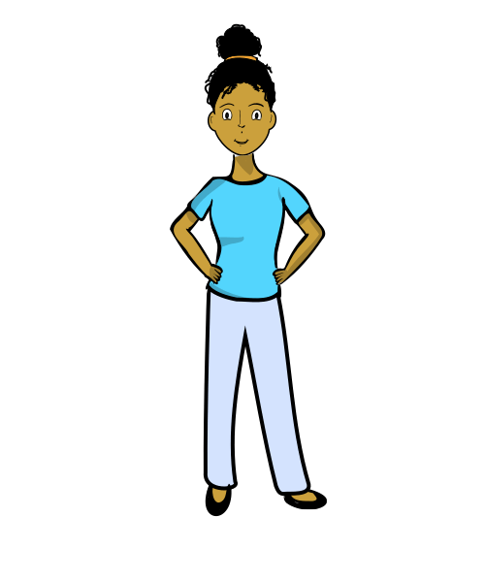

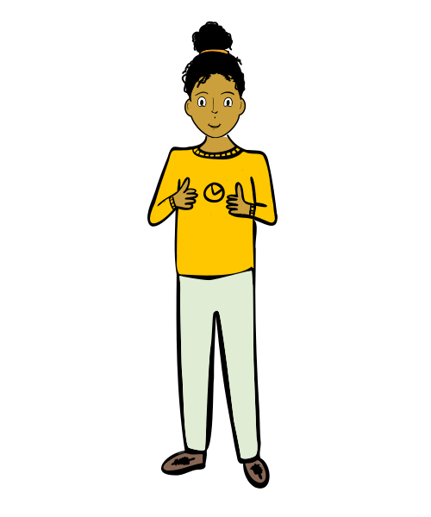
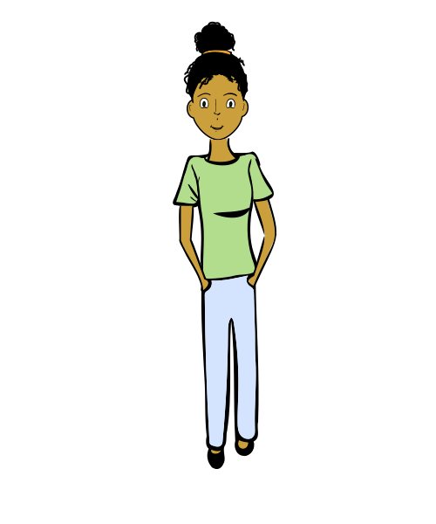
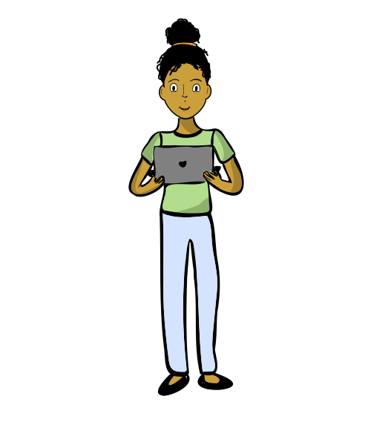
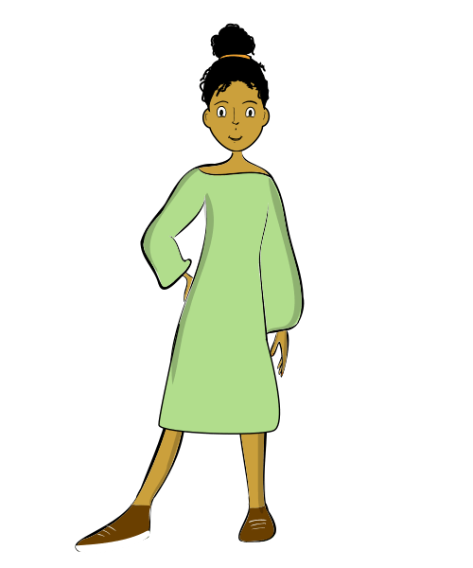
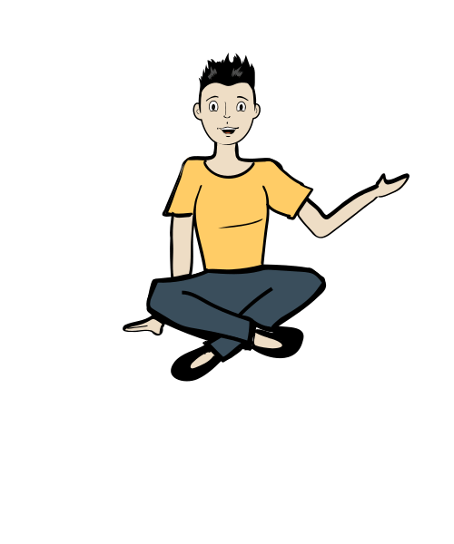
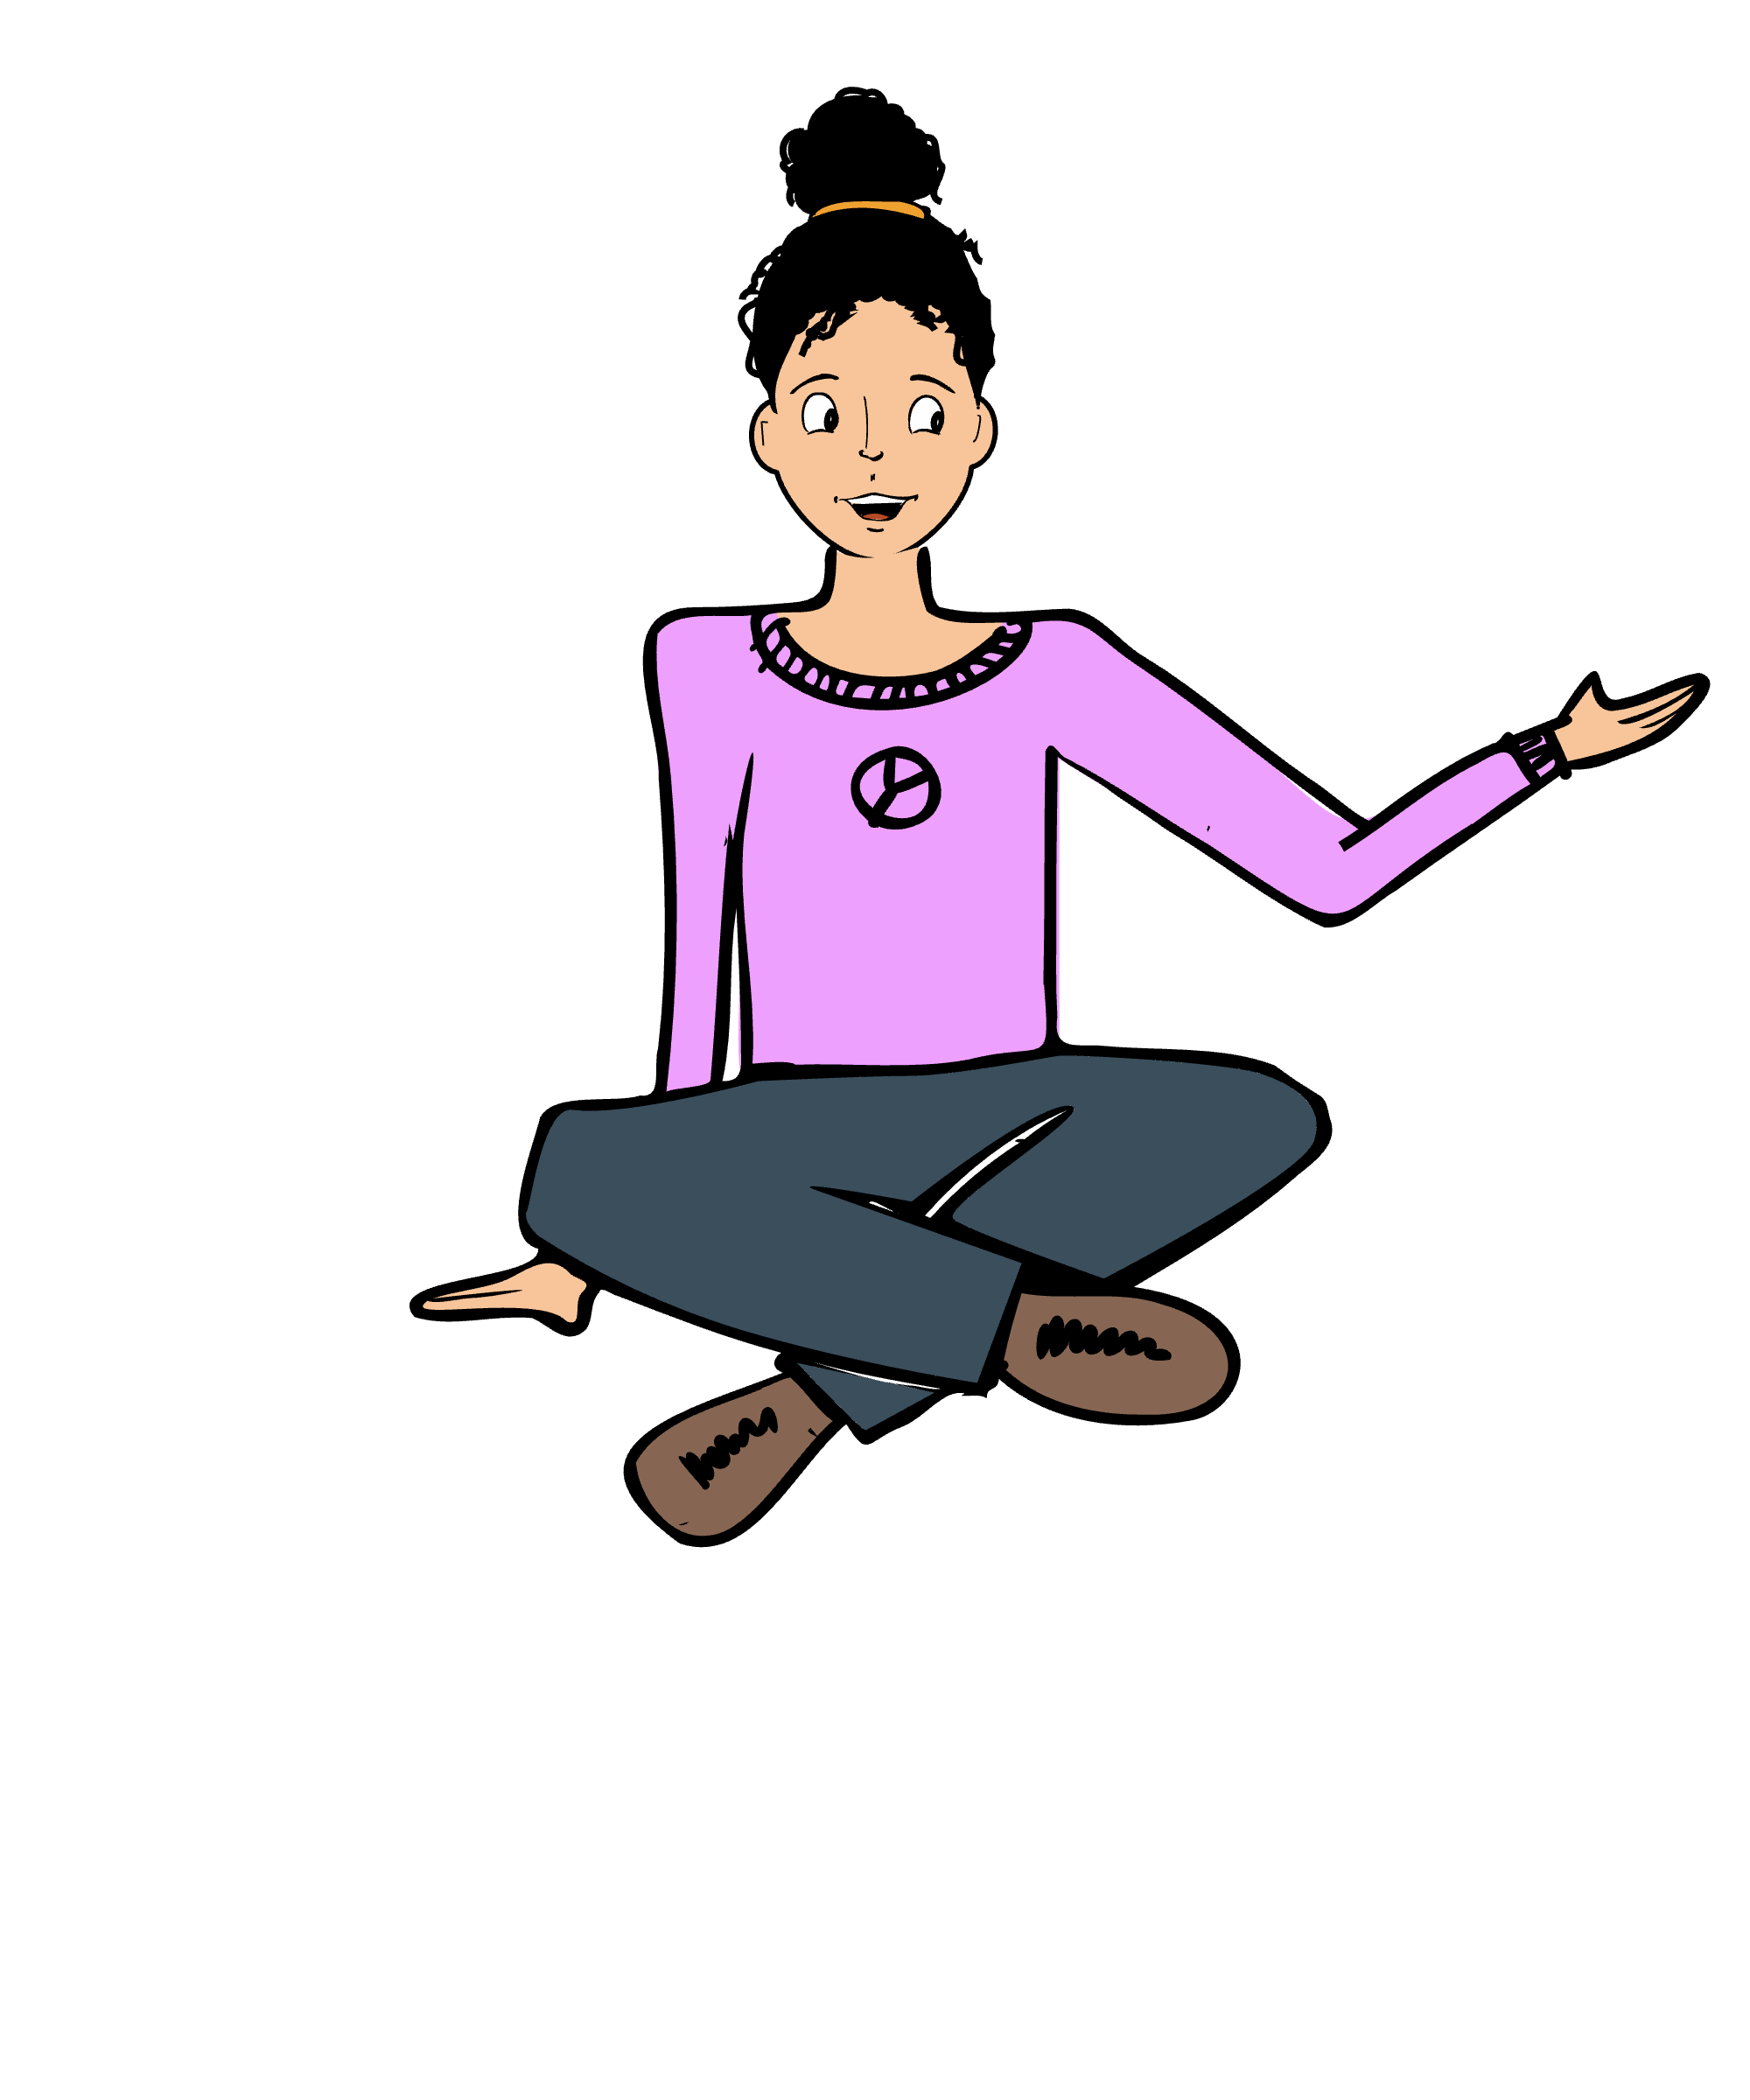
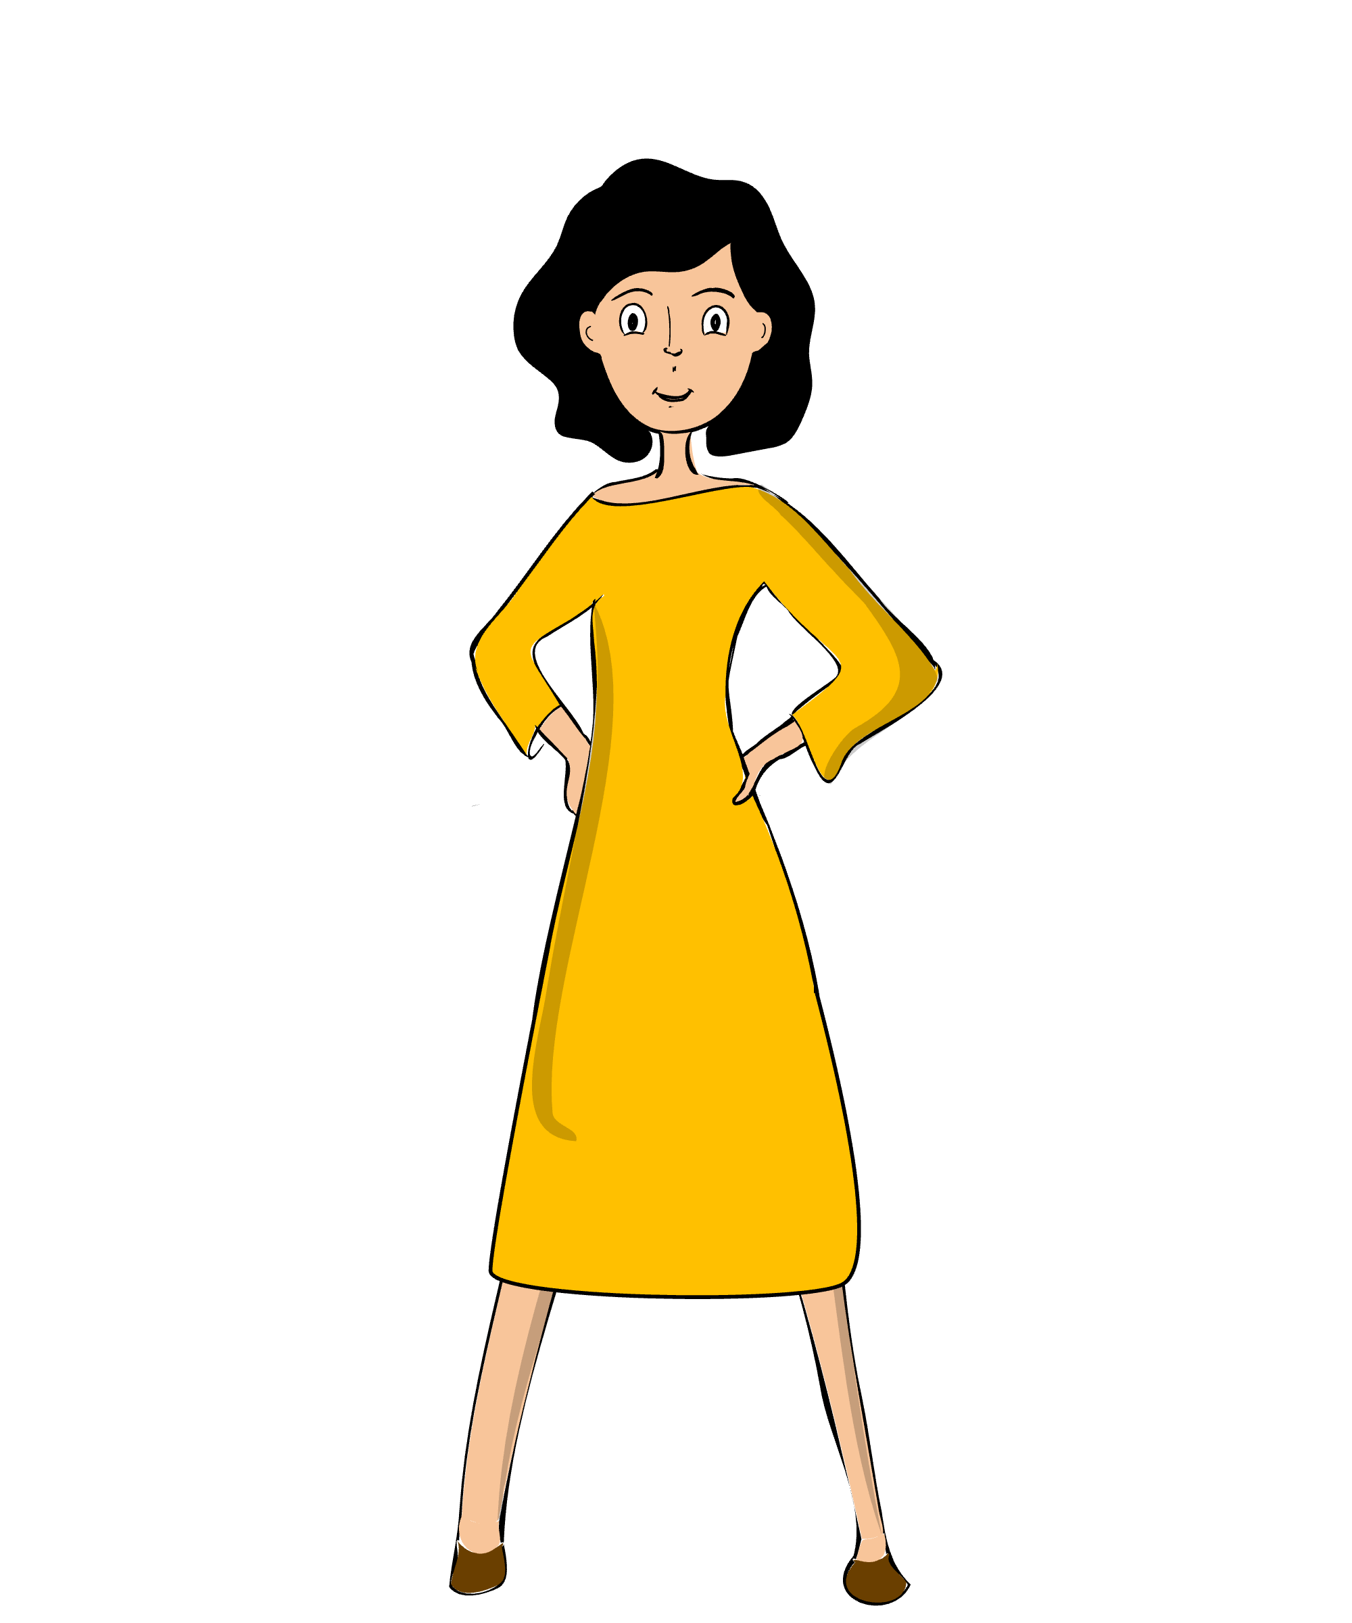
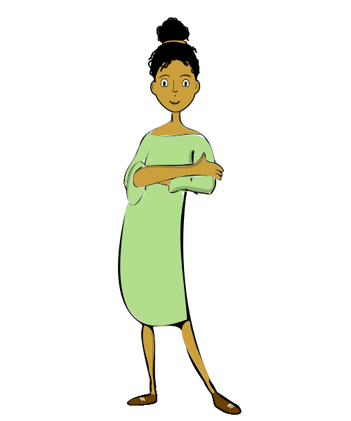
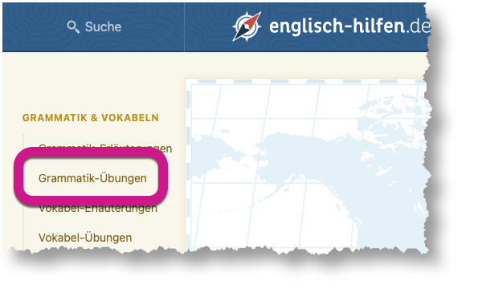




E class test #2 – correction
▶️ Heute wollen wir verschiedene Themen wiederholen und gleichzeitig das selbständige Arbeiten weiter üben, damit ihr nicht aus der Übung kommt, da ja gerade keine Freiarbeit ist.
Correction – Verbesserung
Schaue Deine KA durch und trage unten ein, wie viele Punkte du bei jeder Aufgabe hattest.
Wenn Du weniger als die angegebenen Punkte hast, verbessere diese Aufgabe im Folder mit folgenden Schritten (Überschrift: Correction Class test no 2):
Suche das passende Grammatik-Kapitel im Buch und schreibe die Seitenzahl in das passende Kästchen.
Lies das Grammatik-Kapitel noch mal in Ruhe durch und löse dann die KA-Aufgabe noch einmal. Achte darauf, dieses Mal möglichst alles richtig zu machen – schau im Buch nach, wenn Du unsicher bist.
Nimm Dir ein iPad aus dem Koffer und
gehe auf https://englisch-hilfen.de
Suche dort mit Hilfe der Überschrift der
KA-Aufgabe unter „Grammatik Übungen“
eine passende Übung zu diesem Thema
und bearbeite sie.
Klicke an Ende auf „Aufgabe auswerten“
(NICHT auf Lösung anzeigen), um zu
sehen, was richtig und was falsch ist.
Oben auf der Seite stehen
Links: Name und Klasse
Mitte: Fach und Thema
Rechts: Datum
Aufgaben
(etwas schwieriger)
TB 118/3
TB 119/5
TB 121/10
Entscheide Dinge selbst, die dir zunächst unklar sind. Überlege, was eine gute Lösung wäre und setze sie dann um.
Aufgabe | Mögliche Punkte | Erreichte Punkte | Verbesserung bei … oder weniger Punkten | Grammatik-Kapitel im Buch auf Seite …
1 | 7 |  | Hörverstehen musst du nicht verbessern
2 | 10 |  | 7
3 | 10 |  | 7
4 | 8 |  | 6
5 | 7 |  | 5
6 | 8 |  | 6
7 | 5 |  | 3
8 | 5 |  | 3
9 | 8 |  | 6
Dein Blatt soll links und rechts einen etwa 2cm breiten Rand haben.
Wenn du ein Lernprofibändchen hast, darfst du natürlich auch draußen arbeiten.
Unten kommen folgende Kürzel hin: Links „OK“ und in der Mitte ein „Verb.“ – jeweils mit einem Feld zum Ankreuzen. Rechts steht „Lehrer“ mit einem Feld für die Unterschrift.
Informationstext
Aufgabe
Kontrolle
FunFact
Selbstcheck
SternchenAufgabe

